Slide 1

Curso de Engenharia de Software Disciplina de Engenharia de Sistemas Introdução a Engenharia de Sistemas
Prof. Alessandro Cruvinel Machado de Araújo, Me.
alessandro@inf.ufg.br

Slide 2
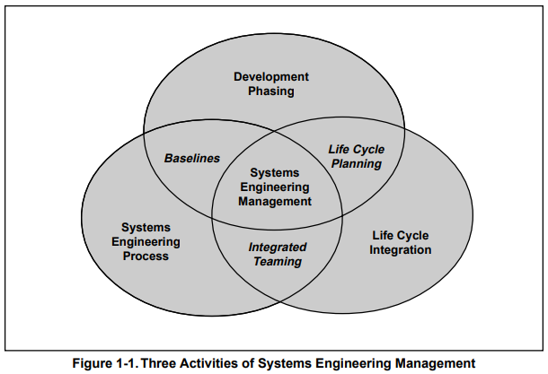
Engenharia de Sistemas

Slide 3
Engenharia de Sistemas
O SEBok define Engenharia de Sistemas como uma combinação de tecnologia e pessoas no contexto de ambientes naturais, sociais, de negócio, públicos e políticos, criados e mantidos para um determinado propósito, dentro de um ciclo de vida de engenharia.
Sistemas de Engenharia são:
Definidos pelo seu propósito, meta ou missão.
Tem um ciclo de vida e evolui dinamicamente
Pode incluir operadores humanos (que interagem com o sistema através de processos)

Slide 4
Engenharia de Sitemas
Engenharia de Sistemas inclui:
de onde vem os problemas;
como eles são definidos e identificados;
como selecionamos soluções candidatas;
como equilibramos tecnologia e elementos humanos no contexto mais amplo da solução;
e como os sistemas complexos são gerenciados, usados, mantidos e descartados.

Slide 5
Engenharia de Sistemas
As interações entre os elementos do sistema definem/sugerem o limite do Sistema e o que significa ser parte do Sistema.
Para sistemas fechados, todos os aspectos do sistema existem dentro do seu limite.
O limite do um sistema aberto define elementos e relacionamentos que podem ser considerados parte do sistema e descreve como esses elementos interagem através da sua fronteira com elementos do ambiente externo.

Slide 6
Engenharia de Sistemas
4 tipos específicos de Sistema são normalmente reconhecidos na engenharia de sistemas:
sistema de produto
sistema de serviço
sistema corporativo
sistema de sistemas.

Slide 7
Engenharia de Sistemas
Um sistema de produto é um sistema de engenharia no qual o foco do ciclo de vida é desenvolver e entregar produtos.
Um sistema de serviço é um sistema de engenharia criado e mantido por uma organização que fornece resultados para clientes.
O foco esta na entrega de resultados ou serviços e não produtos.

Slide 8
Sistema de Sistemas
Um sistema complexo consiste de uma combinação de recursos (pessoas, processos, organizações, tecnologia e financiamento) que interagem para:
coordenar funções
compartilhar informação
criar fluxos de trabalho
e tomar decisões para atingir os objetivos de negócio.

Slide 9
Sistema de Sistemas
Um sistema de Sistemas (SoS) é uma forma de integrar sistemas independentes e seus relacionamentos, formando um todo maior que a soma das partes.
Desta forma, um SoS permite alcançar objetivos complexos que não poderiam ser facilmente alcançados individualmente pelos seus sistemas constituintes.
Em um SoS, comportamentos emergentes podem surgir a qualquer momento.
Um SoS deve idealmente satisfazer diversas características:
independência operacional e gerencial dos sistemas constituintes
distribuição geográfica
comportamento emergente
desenvolvimento evolutivo.

Slide 10
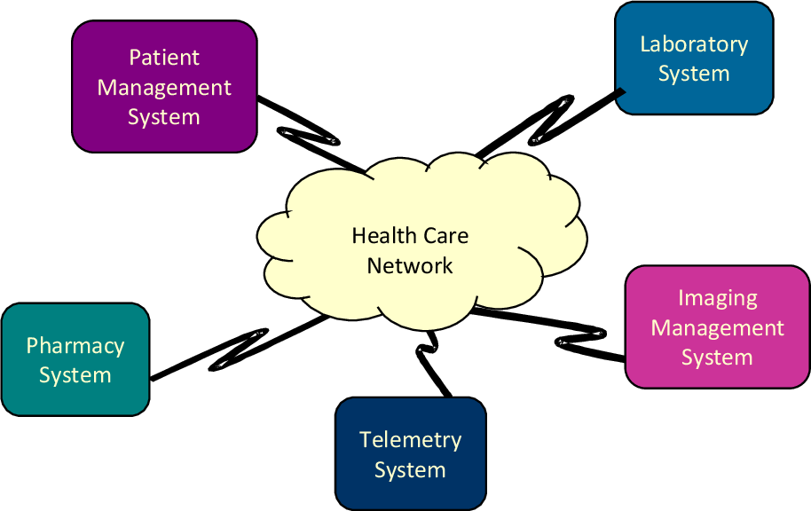
Exemplo de Sistema de Sistemas

Slide 11
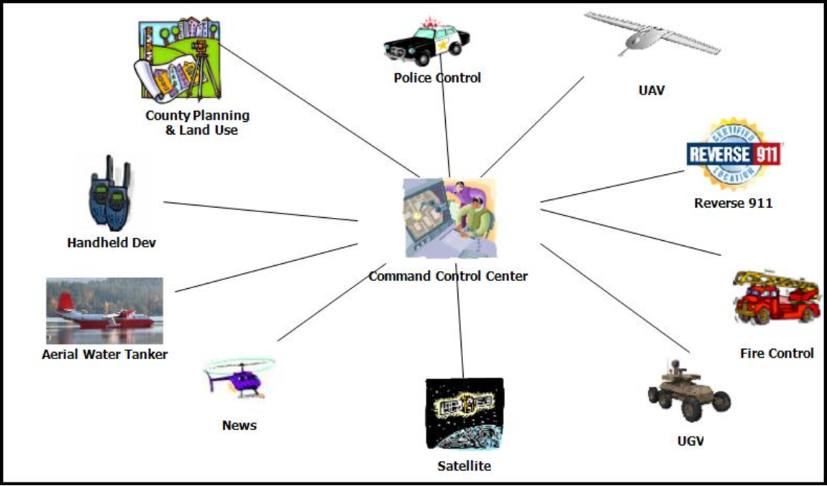
Exemplo de Sistema de Sistemas

Slide 12
Complexidade de Sistemas
A complexidade tem sido abordada pelos estudiosos a partir de várias perspectivas.
A complexidade estrutural observa os elementos do sistema e seus relacionamentos.
Observa as diferentes formas como os elementos do sistema podem ser combinados.
Desta forma ela se relaciona como a capacidade potencial do sistema se adaptar às necessidades externas.
Complexidade dinâmica considera a complexidade que pode ser observada quando os sistemas são utilizadas para realizar tarefas, desta forma o elemento tempo deve ser considerado.
Complexidade Sócio-política considera os efeitos dos indivíduos na complexidade.

Slide 13
Complexidade de Sistemas
O foco principal da abordagem de sistemas é a complexidade organizada (organized complexity).
Este tipo de complexidade não pode ser tratada por técnicas de análise tradicionais.
Sillitto (2014) considera que existe uma ligação entre o tipo de complexidade e a arquitetura do Sistema.

Slide 14
Características dos Sistemas
Principais características dos elementos dos sistemas e seus relacionamentos:
Independência: os elementos de um sistema devem ser capazes de tomar suas próprias decisões, influenciados pelas informações de outros sistemas.
Interconexão: Elementos de um sistema se conectam via conexão fisica, dados compartilhados ou simplesmente uma percepção visual dos outros elementos, como no caso do bando de gansos ou do esquadrão de aeronaves.
Diversidade: Elementos de um sistema podem ser tecnologicamente ou funcionalmente diferentes.
Adaptabilidade: Elementos de um sistema auto organizado podem sustentar a si mesmos ou a todo um sistema em resposta ao seu ambiente.

Slide 15
Emergência
Emergência é a consequência do conceito fundamental do holismo e da interação
Um sistema possui comportamentos e propriedades decorrentes da organização de seus elementos e de seus relacionamentos, que só se tornam aparentes quando o sistema é colocado em ambientes diferentes.
O comportamento de um sistema emergente pode ser visto como uma consequência da interação e dos relacionamentos entre os elementos, e não dos próprios elementos isoladamente.
O comportamento emergente surge quando os elementos são combinados.

Slide 16
Exemplo de Emergência
A emergência é comum na natureza.
Em um pássaro, suas partes individuais, bicos, penas e asas não tem a capacidade de vencer a gravidade.
Quando devidamente combinados geram o comportamento emergente do voo.

Slide 17
Emergência
Emergência simples é gerada pela combinação de elementos e seus relacionamentos em sistemas não complexos ou ordenados.
A propriedade emergente de voo controlado não é alcançada somente pelas asas ou sistema de controle ou sistema de propulsão, mas sim pela ligação desses 3 elementos
A emergência simples pode ser prevista.
Emergência fraca é a emergência desejada devido a estrutura do Sistema.
Emergência forte é a emergência não esperada, ou seja, só aparece quando o sistema é simulado ou testado ou até mesmo quando o sistema esta em operação.

Slide 18
Pensamento Sistêmico / System Thinking
O pensamento sistêmico está preocupado em compreender ou intervir em situações-problema, com base nos princípios e conceitos do paradigma sistêmico.

Slide 19
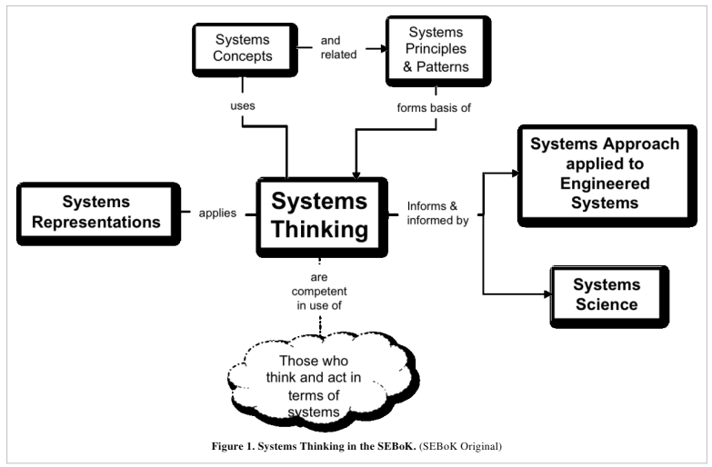
System Thinking

Slide 20
System Thinking
Quando se observa ou interage com um sistema, se atribui limites e nomes as partes desse sistema.
Essa nomeação pode refletir a hierarquia natural do sistema mas também reflete as necessidades e experiência do observador.
System Thinking requer um processo de atenção e adaptação que garanta que tudo foi adequadamente definido: limites, dependencias e relacionamentos.

Slide 21
System Thinking
O pensamento sistêmico, também chamado de pensamento holístico, é a habilidade de entender os fatos não apenas em si mesmos, mas em relação às outras pessoas e instâncias envolvidas na situação.
Ou seja, se você tem um pensamento holístico, você é capaz de entender quais serão as implicações de um acontecimento para os envolvidos diretamente e também para quem está indiretamente relacionado na situação.
O pensamento sistêmico nas organizações se opõe ao pensamento linear.
Segundo essa linha de raciocínio, uma empresa se comporta como uma linha de montagem: uma etapa depois da outra, funcionando de forma mais ou menos independente, até ter o produto completo no fim de tudo.

Slide 22
Futuro dos Sistemas
Visão do Incose:
Os sistemas relevantes e influentes vão além dos sistemas tradicionais aeroespaciais e de defesa e si estenderão para vários outros sistemas.
Sistemas serão aplicados fortemente às necessidades de tomada de decisão produzindo sistemas mas inteligentes e autônomos.
Sistemas do future serão menores, mais organizados, sustentáveis, eficientes, robustos e seguros.
Haverão muitos veículos autônomos e sistemas de transporte.

Slide 23
Identificando e Entendendo Problemas e Oportunidades
De acordo com Jenkins (1969), o primeiro passo na abordagem de sistemas e reconhecer e formular o problema.

Slide 24
Exploração do Problema
O pensamento sistêmico não olha o “problema”, mas considera uma situação problemática.
A visão sistêmica ajuda as partes interessadas a entender melhor os pontos de vista de todos, fornecendo um ponto de partida para uma intervenção direcionada.

Slide 25
Identificação do Problema
O pensamento sistêmico é baseado na premissa de que um problema existe e pode ser declarado pelos stakeholders de uma forma objetiva.
Mas isso não significa que a abordagem sistêmica inicia com um problema definido.
Explorar o potencial problema com os stakeholders chave é uma parte fundamental.
Definir o problema muitas vezes é a parte mais importante e o passo mais difícil.

Slide 26
Formulação do Problema
Existem várias maneiras de formular um problema, mas aqui estão algumas dicas para ajudá-lo a criar uma formulação clara e eficaz:
Comece identificando o problema que você deseja resolver.
Qual é o objetivo principal? Qual é o resultado esperado?
Descreva o problema de forma clara e concisa.
Evite usar jargão ou linguagem técnica desnecessária que possa confundir o leitor.
Identifique os fatores que contribuem para o problema.
Liste as variáveis relevantes e descreva como elas se relacionam com o problema.
Considere diferentes perspectivas e pontos de vista.
Pense em como diferentes partes interessadas podem ver o problema e como isso pode afetar sua formulação.
Use dados e fatos concretos sempre que possível.
Isso ajuda a tornar o problema mais tangível e pode ajudar a identificar soluções potenciais.
Formule o problema como uma pergunta ou declaração clara e direta.
Isso ajuda a manter o foco e a clareza em torno do objetivo principal.
Lembre-se de que a formulação de um problema é uma etapa crítica no processo de solução de problemas.
Uma formulação clara e bem definida ajudará a orientar suas investigações e aumentará suas chances de encontrar uma solução eficaz.

Slide 27
Mapa de Atores
Liste os stakeholders, dividindo-os em atores indiretos, diretos e principais.
Priorize os stakeholders que são mais relevantes para o serviço, levando em consideração alguns critérios, que podem ser alterados e utilizados da maneira que a equipe achar mais adequado:
Impacto
Proximidade da relação
Influência
Poder
Urgência ou tensão
Representação
Ponto de Vista diferenciado
Organize de acordo com a priorização definida.
Depois de todos os atores posicionados, verifique se falta algum público e se a priorização está fazendo sentido. Altere quando necessário.

Slide 28
Mapa de Atores
Principais
Diretos
Indiretos

Slide 29
Definição de Possíveis Soluções
A definição de possíveis soluções, dentro da abordagem sistêmica, é a descrição de uma ou mais soluções de um sistema para um determinado contexto de problema.
Define as opções de um sistema com as propriedades necessárias para um determinado problema identificado.
Fornece opções de solução relevantes de um sistema para um determinado ambiente dentro dos limites de tempo, custo e risco descritos no contexto do problema.

Slide 30
Análise e Seleção das Possíveis Soluções
Nesta fase todos as possíveis soluções devem ser analisadas de forma a se realizar a seleção da melhor solução dentro das possíveis.
Critérios de avaliação devem ser definidos.
As propriedades e comportamentos de cada solução devem ser comparados com os critérios.
Deve-se escolher a solução que resolve o problema e explora as oportunidades.
Mais de uma solução pode ser selecionada para ser melhor explorada.

Slide 31
Atividades
Pesquisar sobre Design Thinking para definirmos o problema e as oportunidades.
Pesquisar sobre o mapa de atores para identificação dos stakeholders.
Pesquisar sobre o mapa de empatia para a caracterização dos stakeholders.
Navegue na página do SEBOK e selecione um estudo de caso para apresentação.
https://www.sebokwiki.org/wiki/Guide_to_the_Systems_Engineering_Body_of_Knowledge_
https://www.sebokwiki.org/wiki/Matrix_of_Implementation_Examples(SEBoK)
Ou SEHandbook capítulo 3.

